Slide 1
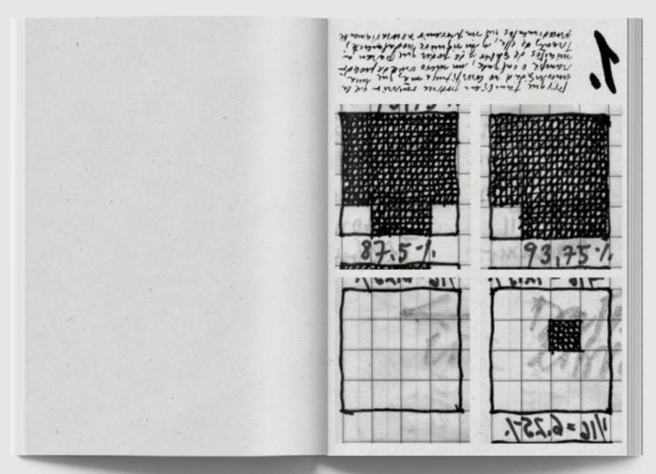
Ocho láminas para La crisis no moderna de la educación moderna de Willy Thayer (GD-D-00303)

Slide 2
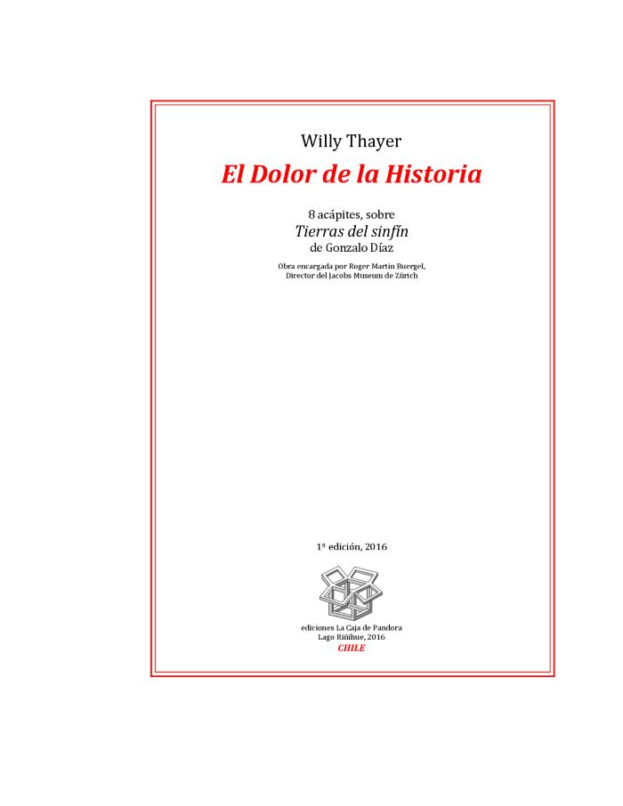
El Dolor de la Historia (GD-D-00288)

Slide 3
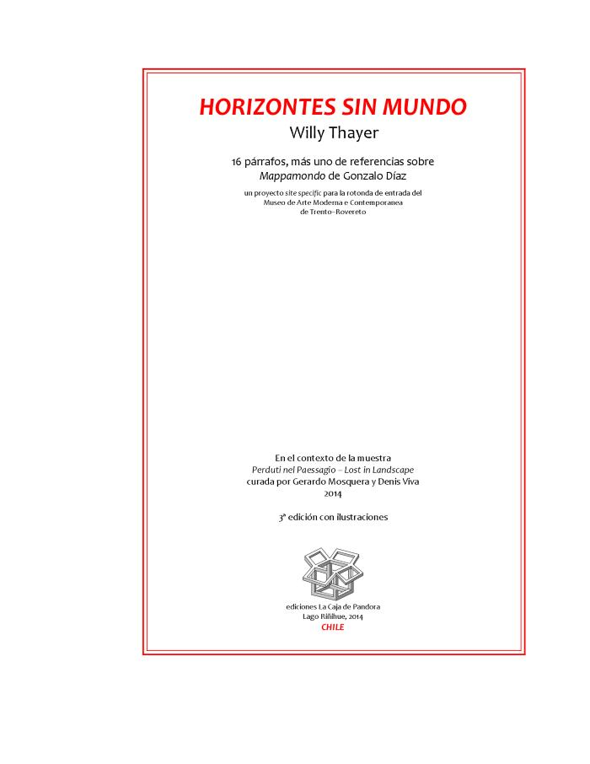
Horizontes sin Mundo (GD-D-00273)

Slide 4

Perduti nel Paesaggio (GD-D-00271)

Slide 5
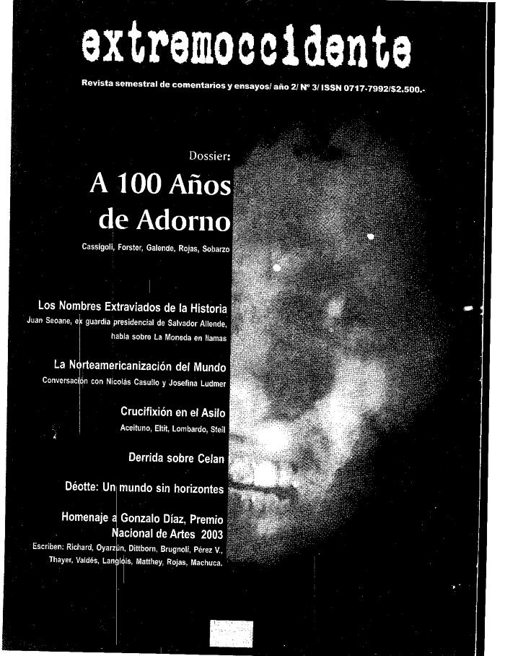
Extremoccidente Nº 3 (GD-D-00210)

